Slide 1
Antropologia del Mediterraneo
Proff. Paola Sacchi e Pier Paolo Viazzo
A.A. 2020/21
Corsi di laurea in Scienze internazionali – Antropologia culturale e Etnologia

Slide 2
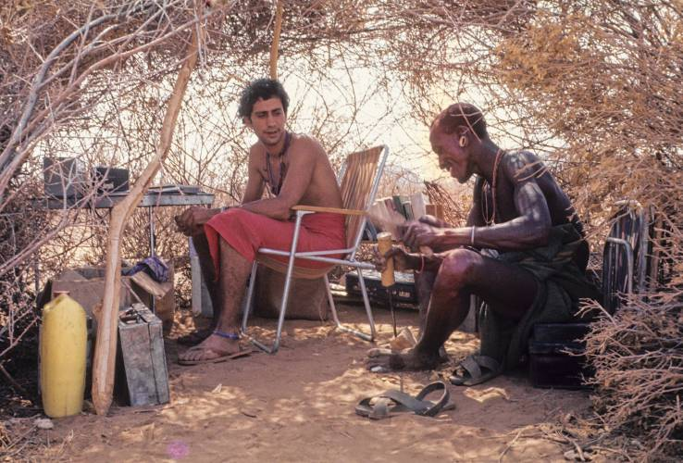
Lezione 0.3 – Il metodo etnografico
“Se volete capire che cosa è una scienza non dovete considerare anzitutto le sue teorie e le sue scoperte (e comunque non quello che ne dicono i suoi apologeti): dovete guardare cosa fanno quelli che la praticano”
Clifford Geertz, Interpretazione di culture, 1973
Antropologia del Mediterraneo
Paola Sacchi – Pier Paolo Viazzo

Slide 3
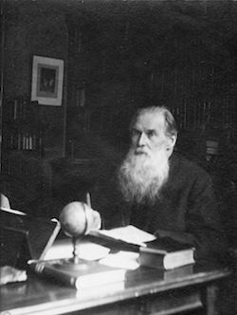
Prima del metodo etnografico
Il paradigma evoluzionista e l’antropologo in poltrona/da tavolino. L’antropologo di fine Ottocento non viaggia e affida la raccolta dei dati ad altri (missionari, amministratori coloniali, viaggiatori), il suo tempo è impegnato dall’ elaborazione teorica.
Antropologia del Mediterraneo
Paola Sacchi – Pier Paolo Viazzo

Slide 4
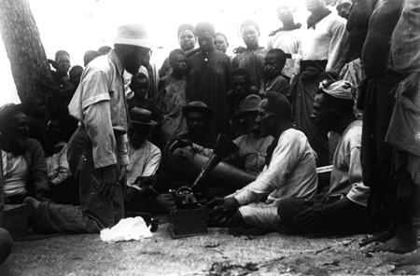
Viaggiare: la spedizione allo Stretto di Torres
Sul finire dell’Ottocento l’antropologia entra nelle università, che motori della ricerca. Con la spedizione allo Stretto di Torres, organizzata dall’università di Cambridge (aprile-novembre 1898), l’antropologo diventa anche raccoglitore di dati:
équipe di ricercatori, molti di formazione biomedica
estensione del metodo delle scienze naturali allo studio delle società: lontananza = alterità culturale
un metodo di ricerca estensiva: William Rivers (1864 – 1922) e il survey work, 28 isole in 6 mesi, il “metodo genealogico” di derivazione medica (raccolta di storie di famiglia, accumulo di informazioni sulle famiglie degli intervistati e sui termini di parentela), come strumento dell’indagine estensiva. A questo Rivers stesso (1913) contrappone un “intensive work”, un’indagine più circoscritta e in profondità.
https://www.youtube.com/watch?v=XuVDciKvJ0Q
Una cosa fondamentale che fanno gli antropologi, e che è alla base del loro metodo di indagine, è viaggiare per conoscere e confrontare i diversi modi di vita degli esseri umani in società.
Antropologia del Mediterraneo
Paola Sacchi – Pier Paolo Viazzo

Slide 5
Malinowski e l’osservazione partecipante
Malinowski (1884-1942) come ideatore del metodo etnografico distintivo dell’antropologia, ovvero la ricerca intensiva in una comunità esotica, nel suo caso le Isole Trobriand (Melanesia) negli anni della I guerra mondiale.
Le caratteristiche del fieldwork: vivere insieme ai nativi per un lungo periodo, parlare la loro lingua, condividere la vita quotidiana (e prendere appunti).
L’osservazione partecipante: osservare in modo distaccato e partecipare con empatia per “cogliere il punto di vista del nativo”.
Bronislaw Malinowski, Argonauts of the Western Pacific, 1922, tr. It. Argonauti del Pacifico occidentale, Newton Compton, Roma, 1973.
Antropologia del Mediterraneo
Paola Sacchi – Pier Paolo Viazzo

Slide 6
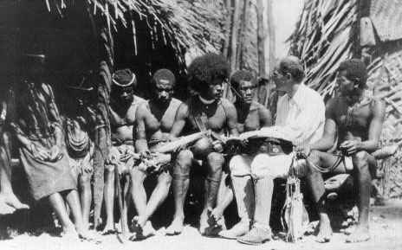
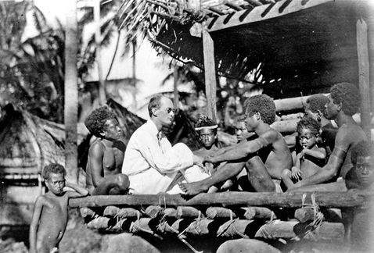
Il metodo: immedesimazione e descrizione oggettiva
Malinowski a proposito dell’empatia come componente fondamentale del metodo etnografico: “Studiare le istituzioni, i costumi e i codici o studiare il comportamento e la mentalità senza il desiderio soggettivo di provare di cosa vive questa gente, di rendersi conto della sostanza della loro felicità, è, a mio avviso, perdere la più grande ricompensa che possiamo sperare di ottenere dallo studio dell’uomo”.
Il resoconto etnografico come descrizione oggettiva: la forma impersonale, la generalizzazione e il presente etnografico.
Etnografia come ricerca sul terreno/raccolta dei dati e etnografia come scrittura/descrizione e analisi dei dati.
Antropologia del Mediterraneo
Paola Sacchi – Pier Paolo Viazzo

Slide 7
Malinowski tra mito e realtà
B. Malinowki, A Diary in the strict sense of the term, 1967 tr. It. Giornale di un antropologo, Armando, Roma, 1992
Clifford Geertz in Opere e vite (1988) a proposito di Malinowski parla di “mito dello studioso sul campo, simile al camaleonte, perfettamente in sintonia con l’ambiente esotico che lo circonda, un miracolo vivente di empatia, tatto, pazienza e cosmopo-litismo”.
Il diario personale di Malinowski (non le sue note di campo), pubblicato 25 anni dopo la sua morte, genera molto imbarazzo e fa dubitare del metodo etnografico: “Mi capitava allora di essere furioso con loro, soprattutto perché dopo aver dato loro la propria porzione di tabacco se ne andavano via tutti. Insomma, il mio sentimento nei confronti degli indigeni tende decisamente a: “Che si sterminino i bruti!”.
Antropologia del Mediterraneo
Paola Sacchi – Pier Paolo Viazzo

Slide 8
Il paradosso dell’osservazione partecipante
Il Diario di Malinowski fa emergere ed esplodere il disagio dell’antropologo e il paradosso dell’osservazione partecipante: il difficile equilibrio tra oggettività e soggettività, la problematica commistione tra il distacco dell’osservazione scientifica e il coinvolgimento della partecipazione.
Segna l’inizio negli anni Settanta del Novecento di una stagione di crisi dell’antropologia culturale, dapprima negli Stati Uniti e poi in Europa.
L’antropologo americano Paul Rabinow mette bene in evidenza l’ambivalenza del metodo etnografico, sottolineando il carattere di rito di iniziazione del fieldwork:
“Come studenti ci viene detto che ‘antropologia significa esperienza’, non sei antropologo fino a quando non hai avuto l’esperienza di farlo. Tuttavia, quando torni dal campo si verifica l’esatto contrario: non sono le esperienze che ti hanno reso un iniziato a costituire l’antropologia, ma solo i dati oggettivi che hai riportato indietro”.
Paul Rabinow, Reflection on fieldwork in Morocco, 1977
Antropologia del Mediterraneo
Paola Sacchi – Pier Paolo Viazzo

Slide 9
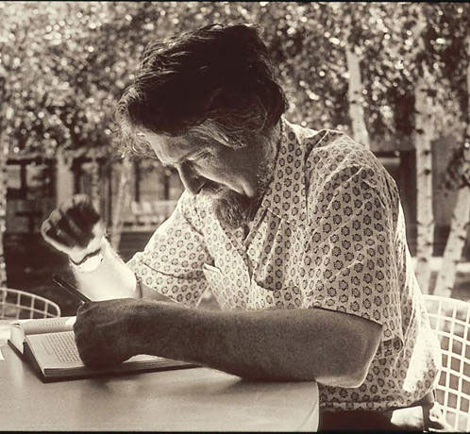
Il metodo interpretativo
Una risposta alla crisi della disciplina: come cogliere e comprendere il punto di vista del nativo quando l’immedesimazione non è più possibile?
L’antropologia interpretativa ridefinisce il metodo etnografico e il compito dell’ antropologo in termini più “intellettualistici”: si coglie il punto di vista dei nativi non con l’empatia ma con la decodificazione dei significati culturali e la loro traduzione per il pubblico di lettori. Questa traduzione di significati consiste in un movimento tra «concetti vicini» e «concetti lontani» dall’esperienza dei nativi.
Clifford Geertz “Dal punto di vista dei nativi: sulla natura della comprensione antropologica” in Antropologia interpretativa (1983)
Antropologia del Mediterraneo
Paola Sacchi – Pier Paolo Viazzo

Slide 10
Sentieri critici
Due altri percorsi di riflessione critica principali in questi decenni (anni’70- ‘90) di fine Novecento:
Antropologia post-modernista
Antropologia femminista
Antropologia del Mediterraneo
Paola Sacchi – Pier Paolo Viazzo

Slide 11
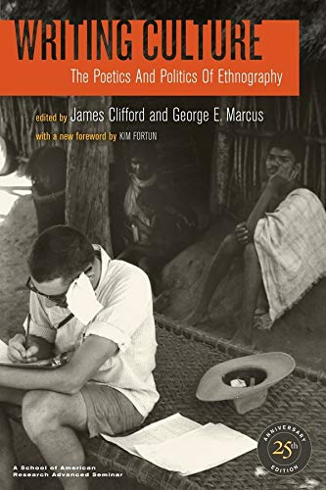
Il manifesto dell’antropologia post-modernista
James Clifford e George Marcus (a cura di), Writing culture. The poetics and politics of ethnography, 1986, tr. It. Scrivere le culture, Roma, Meltemi, 1997.
La scrittura è al centro dell’etnografia: il problema del presente etnografico
Un problema epistemologico: la questione della rappresentazione dell’Altro.
Un problema politico: la riflessione sul rapporto tra antropologia e colonialismo (forte l’influenza del lavoro di Edward Said, Orientalism, 1978).
Non un sapere “puro”, oggettivo ma una conoscenza sempre storicamente situata.
Sul campo c’è il dialogo tra antropologo e interlocutore nativo, che costruiscono insieme il resoconto etnografico. Verità parziali. Restituire la “voce” dei/ai nativi
Antropologia del Mediterraneo
Paola Sacchi – Pier Paolo Viazzo

Slide 12
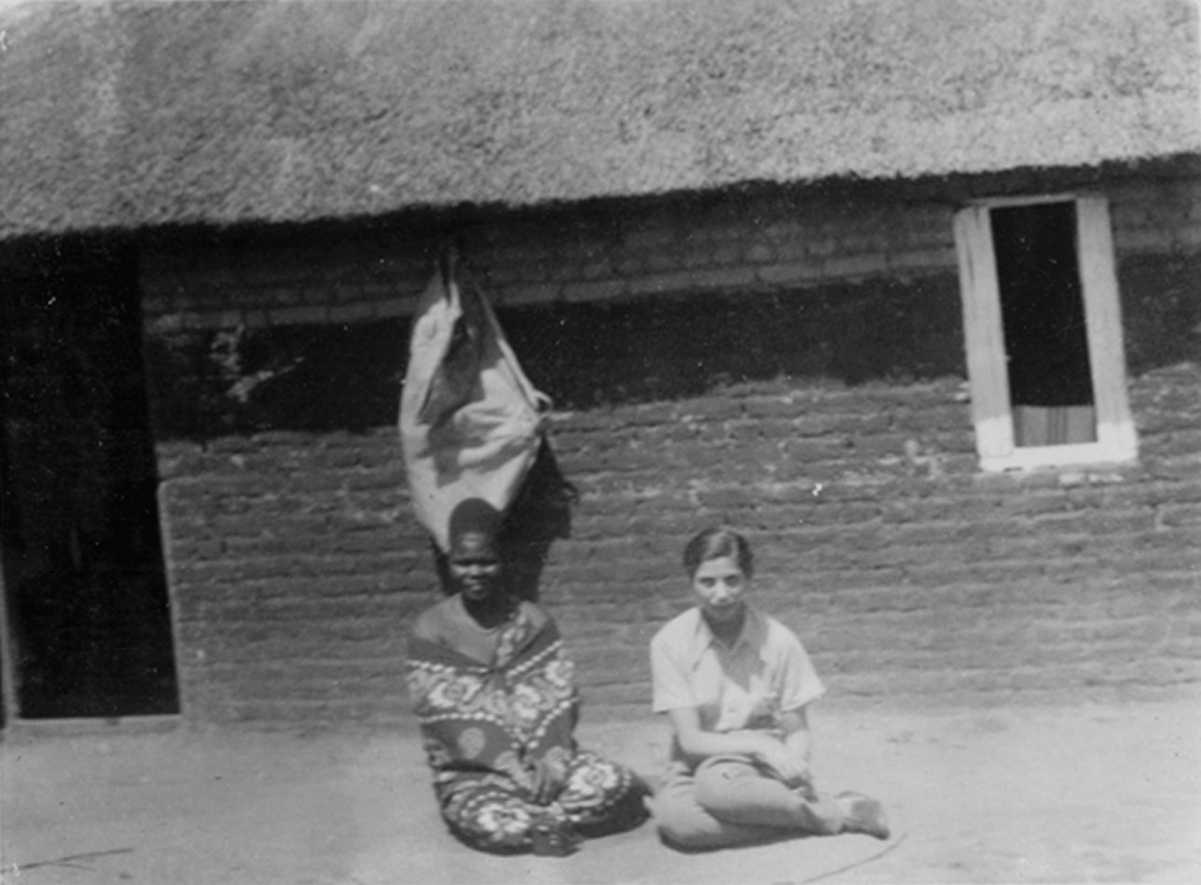
L’antropologia femminista:
una questione epistemologica cruciale
La scienza non è oggettiva, neutra e imparziale ma
1970 Peggy Golde, Women in the field.
L’importanza della soggettività e del genere nella ricerca sul campo e nella costruzione della conoscenza:
le caratteristiche del ricercatore/ ricercatrice possono influenzare l’indagine etnografica e anche la scritture del resoconto.
Sulla nozione di posizionamento del ricercatore/trice.
Antropologia del Mediterraneo
Paola Sacchi – Pier Paolo Viazzo

Slide 13
Il corpo come strumento etnografico
T. J. Csordas, «Embodiment as a paradigm for anthropology», Ethos, n.18, 1990
«l’incorporazione è una condizione esistenziale in cui il corpo è la fonte soggettiva e il terreno intersoggettivo dell’
esperienza»
Non solo conoscenza soggettiva e posizionata, ma anche fondata sull’esperienza del ricercatore/trice sul campo.
Corpo e incorporazione al centro del metodo etnografico
Il corpo del ricercatore diventa lo spazio della comprensione, il suo veicolo e vincolo: i sensi, i sentimenti, le emozioni, le opacità della comunicazione diventano occasioni di riflessione e fonte di conoscenza.
Si tratta di una metodologia alternativa non solo alla classica osservazione partecipante ma anche all’osservazione ermeneutica e allo scrittura sperimentale e dialogica del post-modernismo. (Malighetti e Molinari 2016)
Antropologia del Mediterraneo
Paola Sacchi – Pier Paolo Viazzo

